Slide 1
DrawHomeAI: Генерация 2D моделей частных домов

Slide 2
Вступление
Ключевая технология - генерация 2D моделей домов с помощью нейросети

Slide 3
Проблема и решение
При выборе домов заказчики и застройщики часто сталкиваются с проблемой недостатка информации и хаотического размещения данных

Slide 4
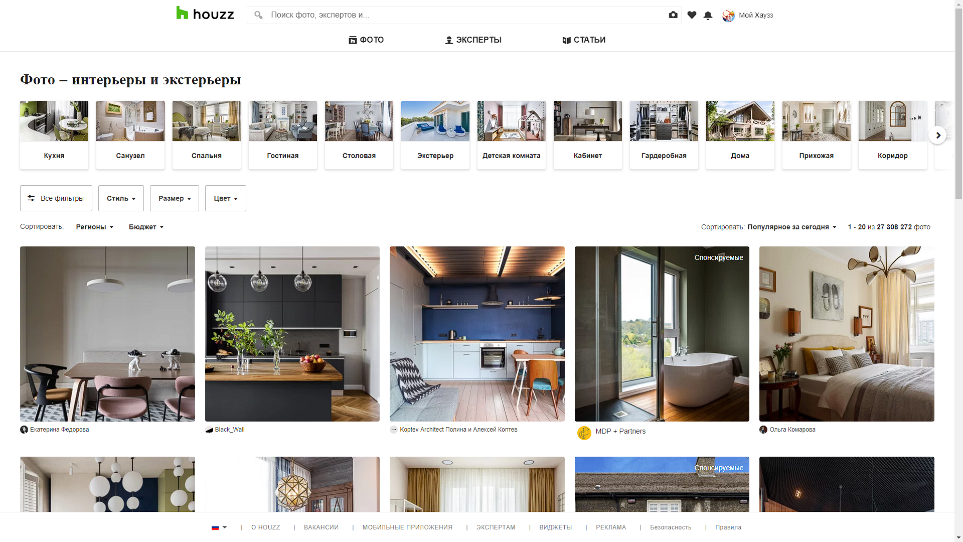
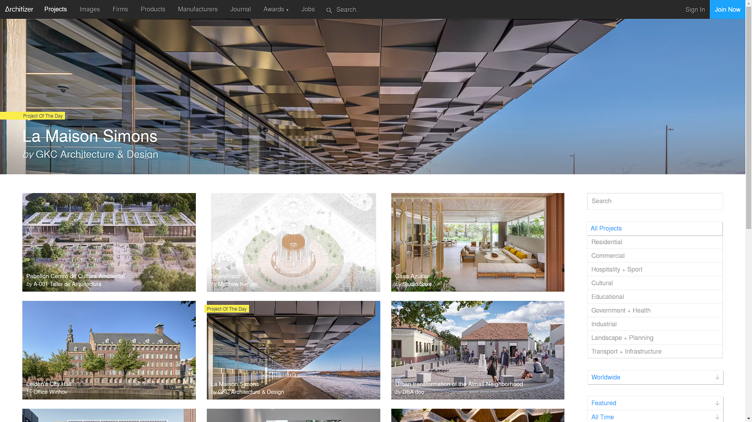
Конкуренты
Architizer - веб-сайт, посвященный современной архитектуре, где можно найти множество изображений домов, включая детальное описание их основных составляющих.
Houzz - интернет-платформа для проектирования и ремонта домов, где вы можете найти тысячи фотографий частных домов с подробными описаниями их составляющих.

Slide 5
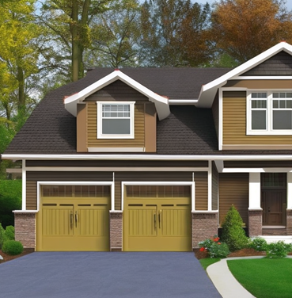
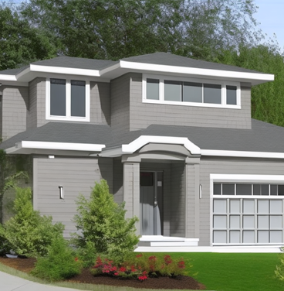
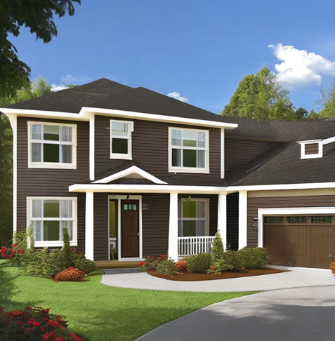
Примеры 2D моделей
Данные работы были сгенерированы дообученной на небольшом датасете нейросетью

Slide 6
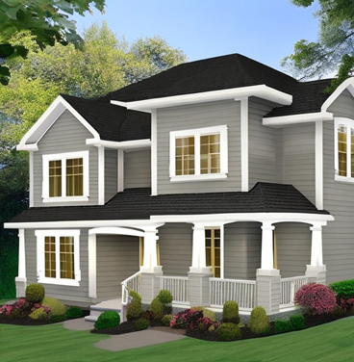
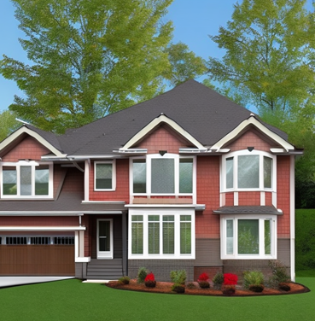
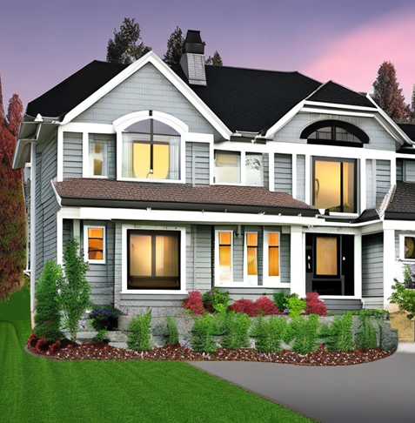
Еще примеры
Все равно заметны нюансы и неточности, плюс кастомизация довольно ограничена, что немного противоречит концепции индивидуальной настройки

Slide 7

Дообучение модели
Начав с генерации 2D моделей, мы поняли, что для коммерческих целей нам необходимо повысить качество генерации.
Мы хотим провести дообучение модели на большом датасете, который мы собрали своими руками, чтобы улучшить ее результаты.

Slide 8
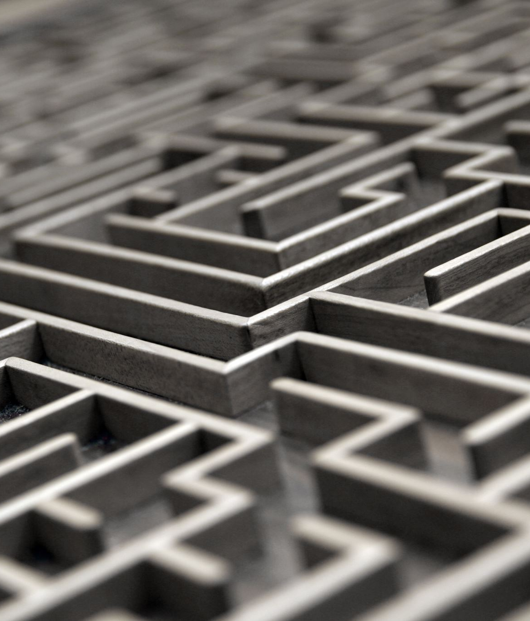
Постобработка и выбор моделей
После генерации моделей пользователь может выбрать понравившуюся и внести дополнительные изменения с помощью режима image2image.
Мы предоставляем возможность пользователю настраивать параметры и создавать индивидуализированные модели, соответствующие его потребностям.

Slide 9
Развитие проекта
Мы стремимся к дальнейшему развитию проекта.
Мы работаем над разработкой нейросети для распознавания текста на изображениях для создания поисковика планировок.
В итоге мы хотим создать нейросеть, способную генерировать полноценные 3D модели домов, которая будет основываться на планировках и 2D моделях.

Slide 10
DrawHomeAI платформа
Когда все этапы будут завершены, мы представим платформу DrawHomeAI.
На платформе будут личные кабинеты пользователей и портфолио застройщиков.
Это будет удобное пространство для взаимодействия и реализации строительных проектов.

Slide 11
Заключение
Наш проект DrawHomeAI обещает значительно упростить выбор домов для строительства и обеспечить взаимодействие заказчиков и застройщиков.
Мы видим большой потенциал в этой идее и уверены в ее успехе.

Slide 12



Контактная информация
Спасибо за внимание! Если у вас есть вопросы или вы заинтересованы в сотрудничестве, свяжитесь со мной по следующим контактам.
+79955927656
vvvdanilsss@yandex.ru

